Slide 1
الفصل
النسبة المئوية والاحتمالات
٨
الفصل الثامن: النسبة المئوية والاحتمالات
٨-٣ الاحتمال

Slide 2





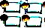





أدوات
ماذا تعلمت
ماذا أريد أن أعرف
ماذا أعرف
جدول التعلم
نشاط
التركيز | فكرة الدرس | مفهوم | التدريس | استعد | أمثلة | التدريب | تأكد | مهارات عليا | التقويم | تقويم ختامي | الواجب

Slide 3
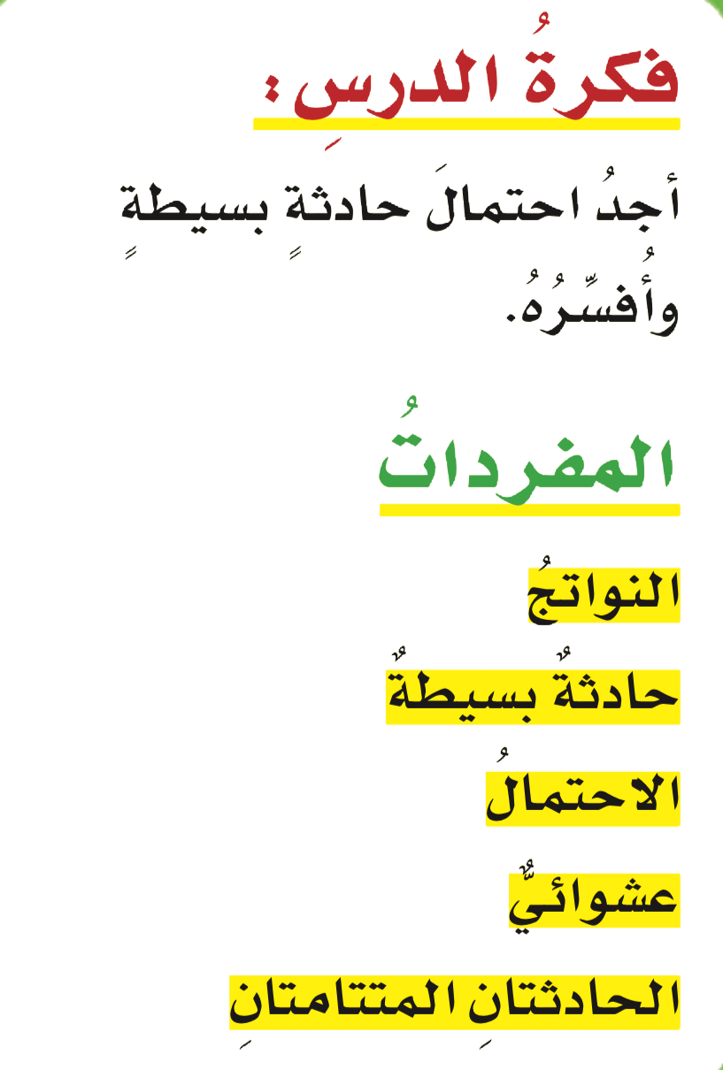
فكرة الدرس
أدوات
المفردات
نشاط
التركيز | فكرة الدرس | المفردات | التدريس | استعد | أمثلة | التدريب | تأكد | مهارات عليا | التقويم | تقويم ختامي | الواجب

Slide 4
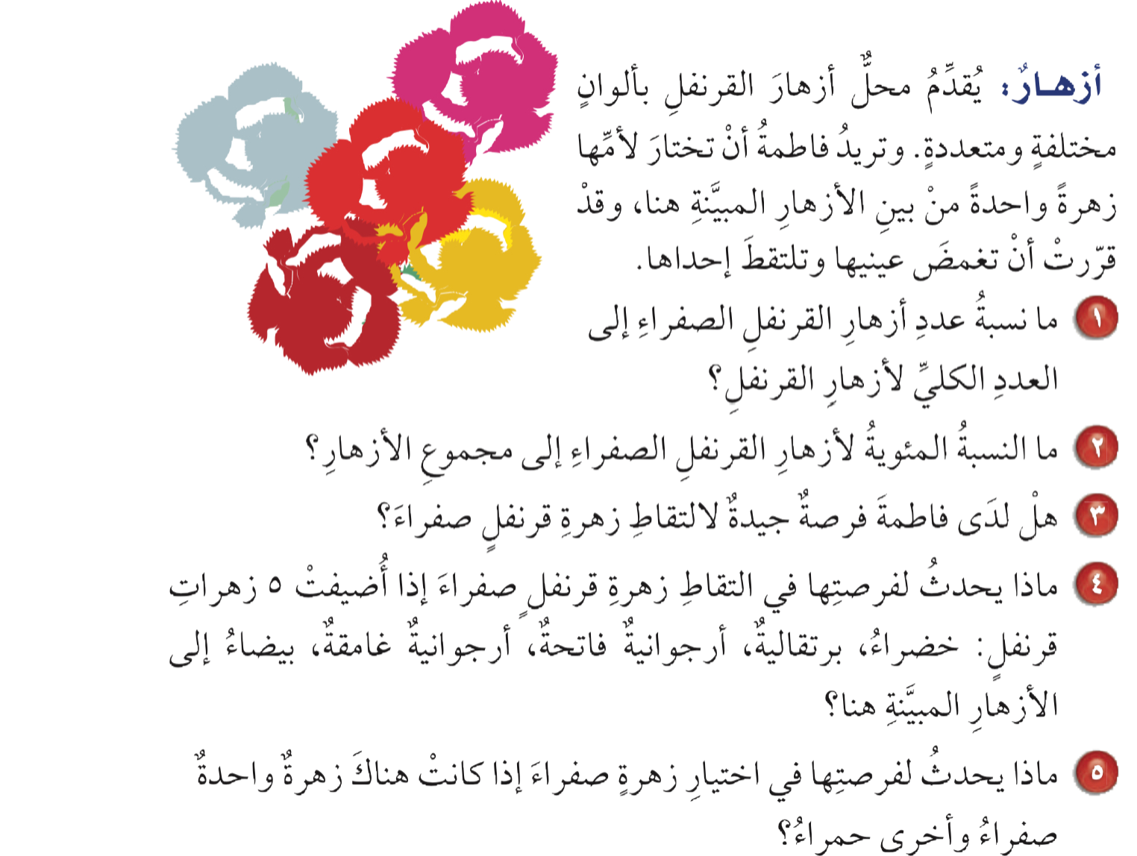
استعد
أدوات
نشاط
التركيز | فكرة الدرس | مفهوم | التدريس | استعد | أمثلة | التدريب | تأكد | مهارات عليا | التقويم | تقويم ختامي | الواجب

Slide 5
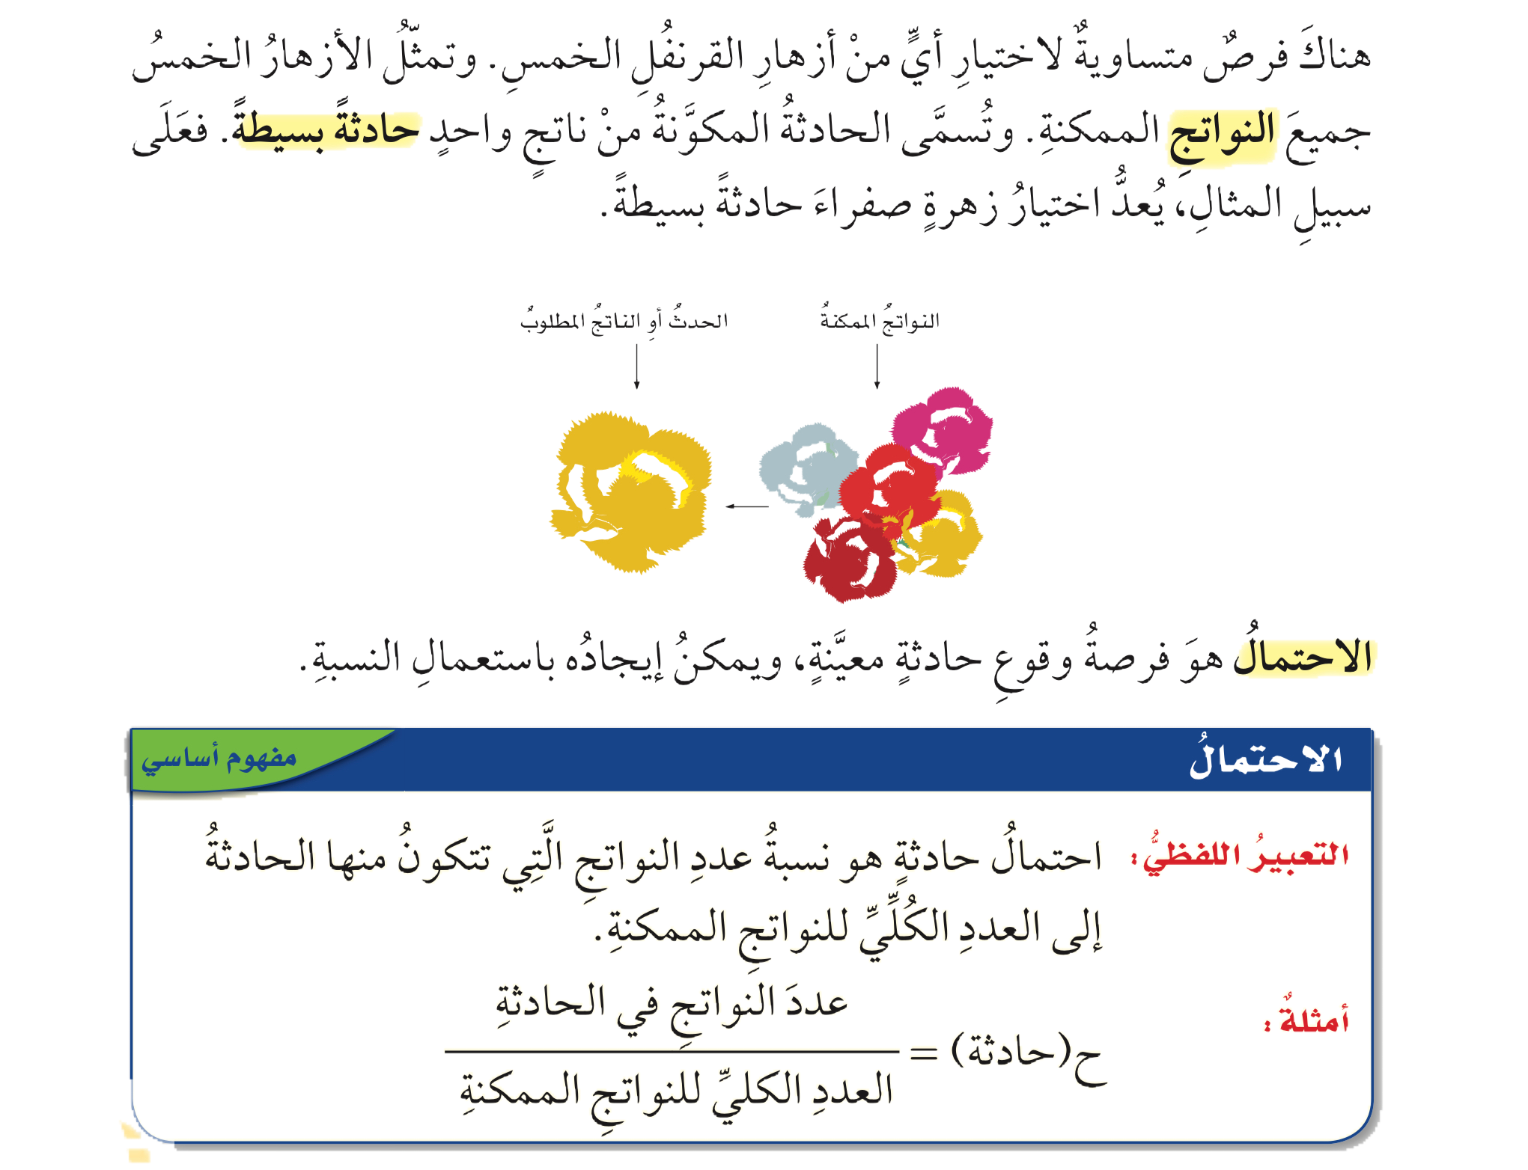
مفردات
أدوات
نشاط
التركيز | فكرة الدرس | مفهوم | التدريس | استعد | أمثلة | التدريب | تأكد | مهارات عليا | التقويم | تقويم ختامي | الواجب

Slide 6
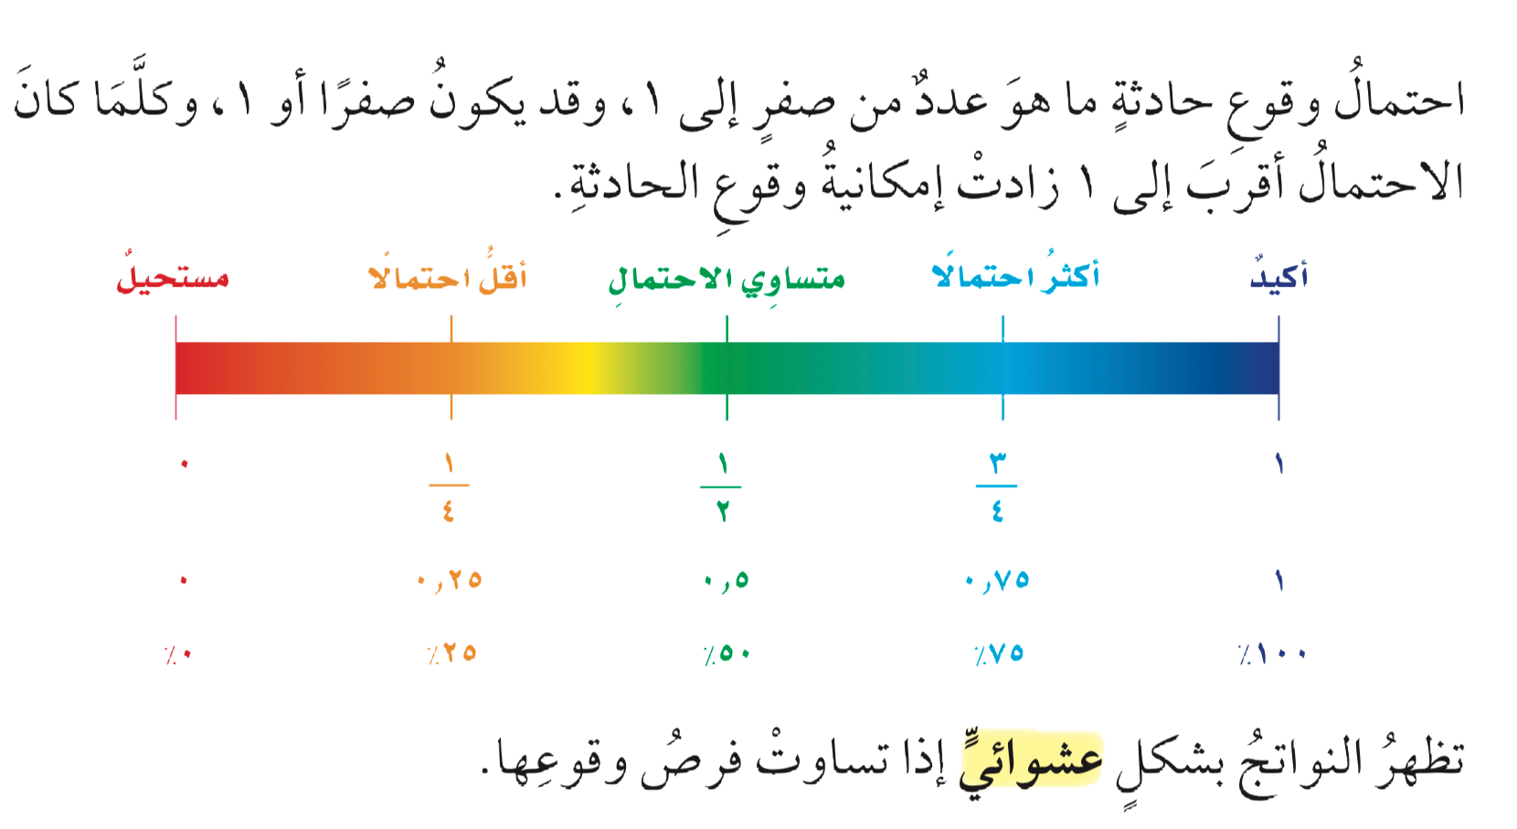
مفردات
أدوات
نشاط
التركيز | فكرة الدرس | مفهوم | التدريس | استعد | أمثلة | التدريب | تأكد | مهارات عليا | التقويم | تقويم ختامي | الواجب

Slide 7
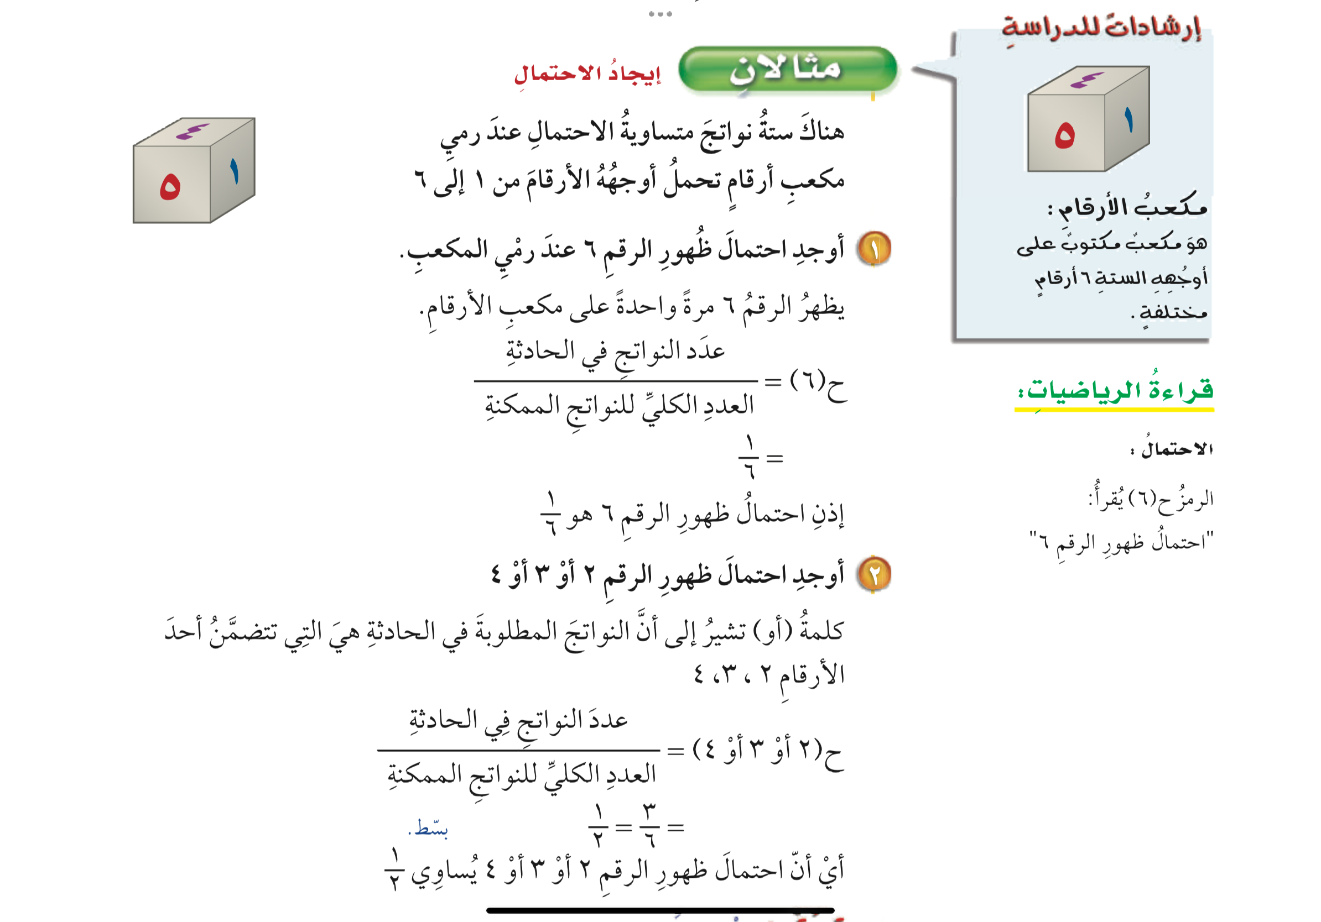
مثالان
أدوات
تحقق من فهمك
نشاط
التركيز | فكرة الدرس | مفهوم | التدريس | استعد | أمثلة | التدريب | تأكد | مهارات عليا | التقويم | تقويم ختامي | الواجب

Slide 8
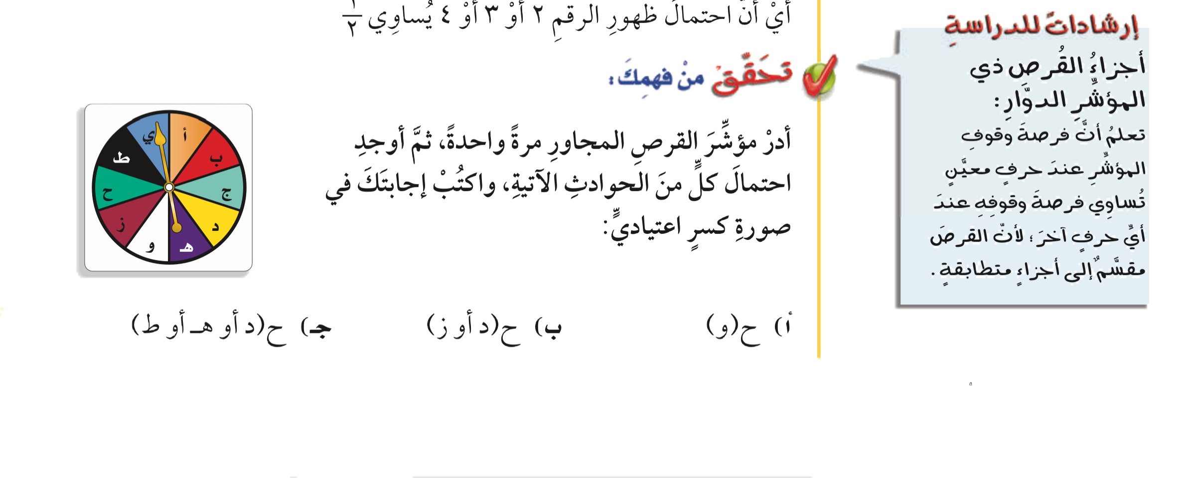

تحقق من فهمك
أدوات
الحل
نشاط
التركيز | فكرة الدرس | مفهوم | التدريس | استعد | أمثلة | التدريب | تأكد | مهارات عليا | التقويم | تقويم ختامي | الواجب

Slide 9
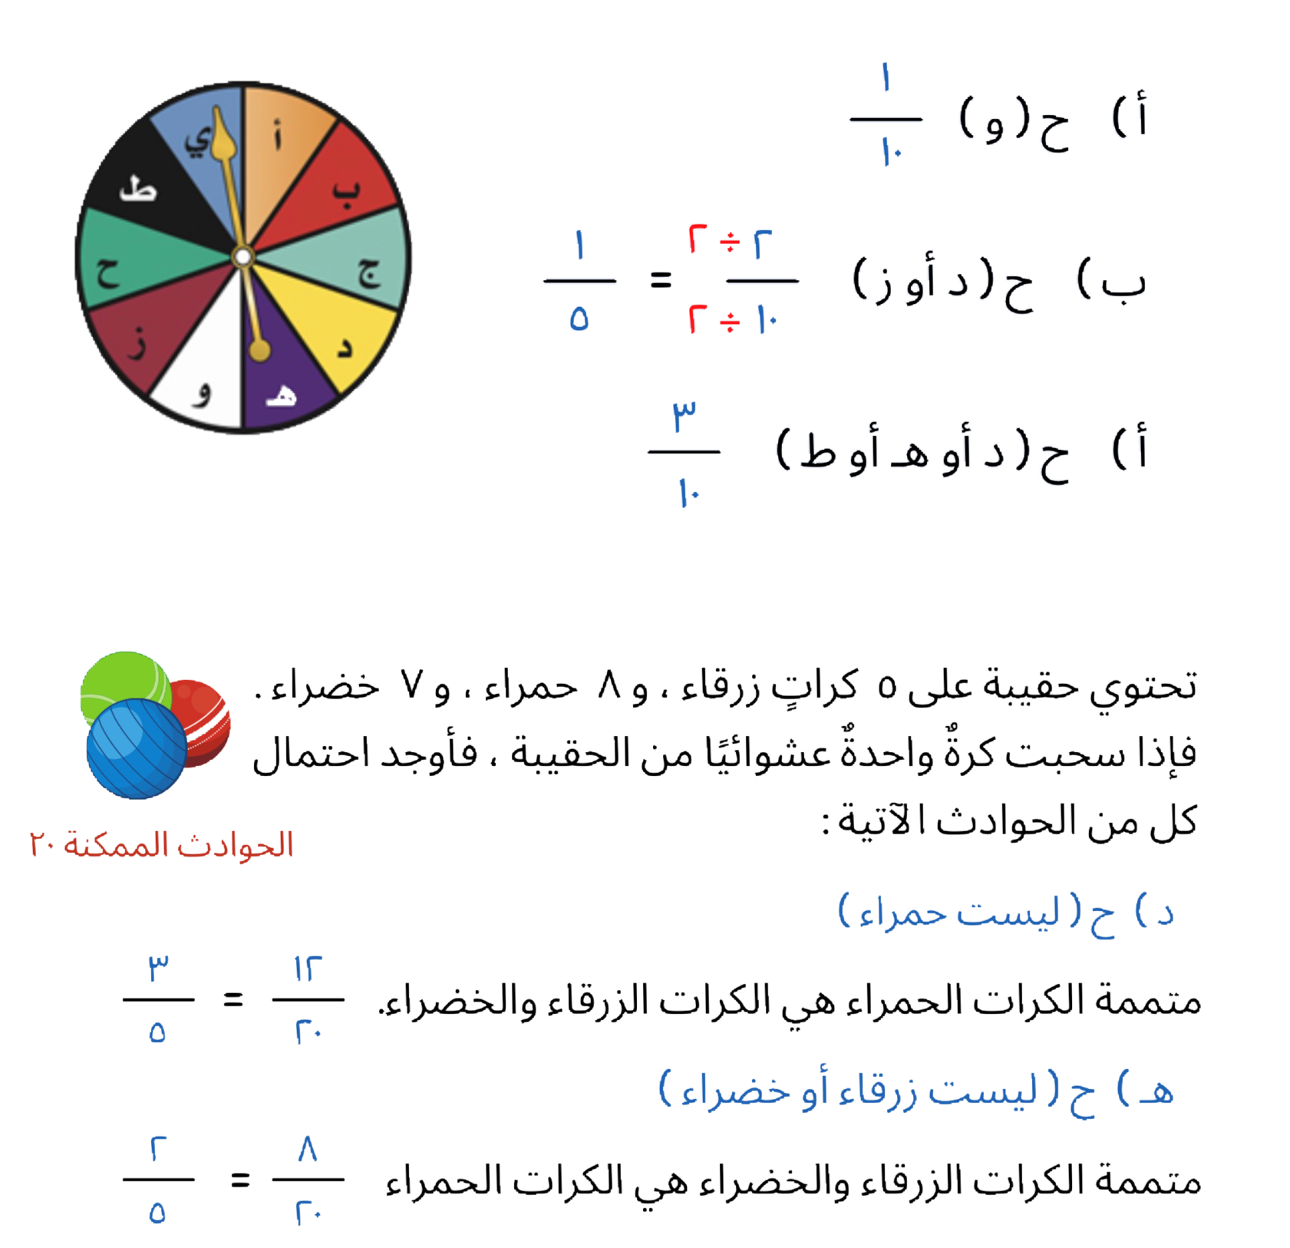
تحقق من فهمك
أدوات
نشاط
التركيز | فكرة الدرس | مفهوم | التدريس | استعد | أمثلة | التدريب | تأكد | مهارات عليا | التقويم | تقويم ختامي | الواجب

Slide 10
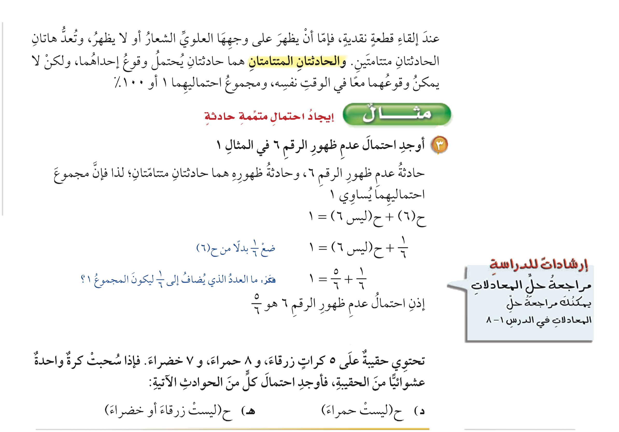

مثال
أدوات
تحقق من فهمك
نشاط
التركيز | فكرة الدرس | مفهوم | التدريس | استعد | أمثلة | التدريب | تأكد | مهارات عليا | التقويم | تقويم ختامي | الواجب

Slide 11
تحقق من فهمك
أدوات
الحل
نشاط
التركيز | فكرة الدرس | مفهوم | التدريس | استعد | أمثلة | التدريب | تأكد | مهارات عليا | التقويم | تقويم ختامي | الواجب

Slide 12
تحقق من فهمك
أدوات
نشاط
التركيز | فكرة الدرس | مفهوم | التدريس | استعد | أمثلة | التدريب | تأكد | مهارات عليا | التقويم | تقويم ختامي | الواجب

Slide 13
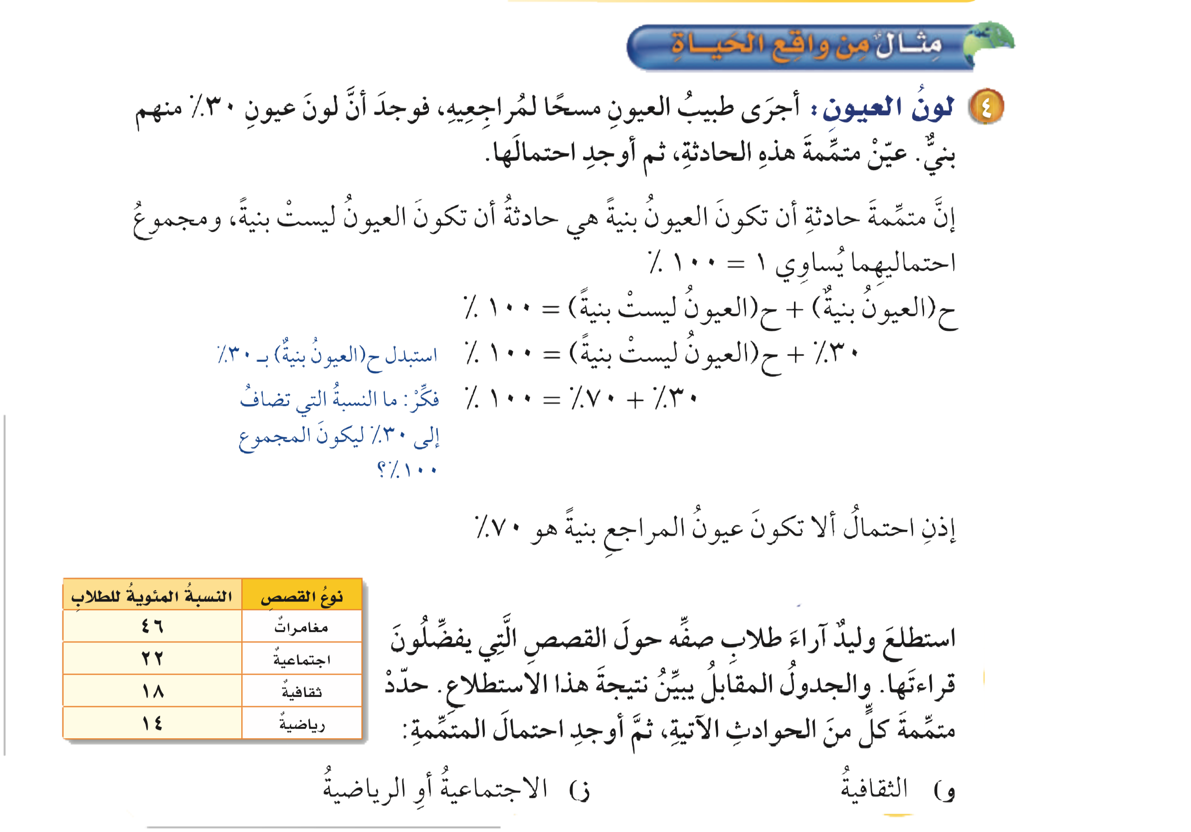
مثال من واقع الحياة
أدوات
تحقق من فهمك
نشاط
التركيز | فكرة الدرس | مفهوم | التدريس | استعد | أمثلة | التدريب | تأكد | مهارات عليا | التقويم | تقويم ختامي | الواجب

Slide 14
تحقق من فهمك
أدوات
الحل
نشاط
التركيز | فكرة الدرس | مفهوم | التدريس | استعد | أمثلة | التدريب | تأكد | مهارات عليا | التقويم | تقويم ختامي | الواجب

Slide 15
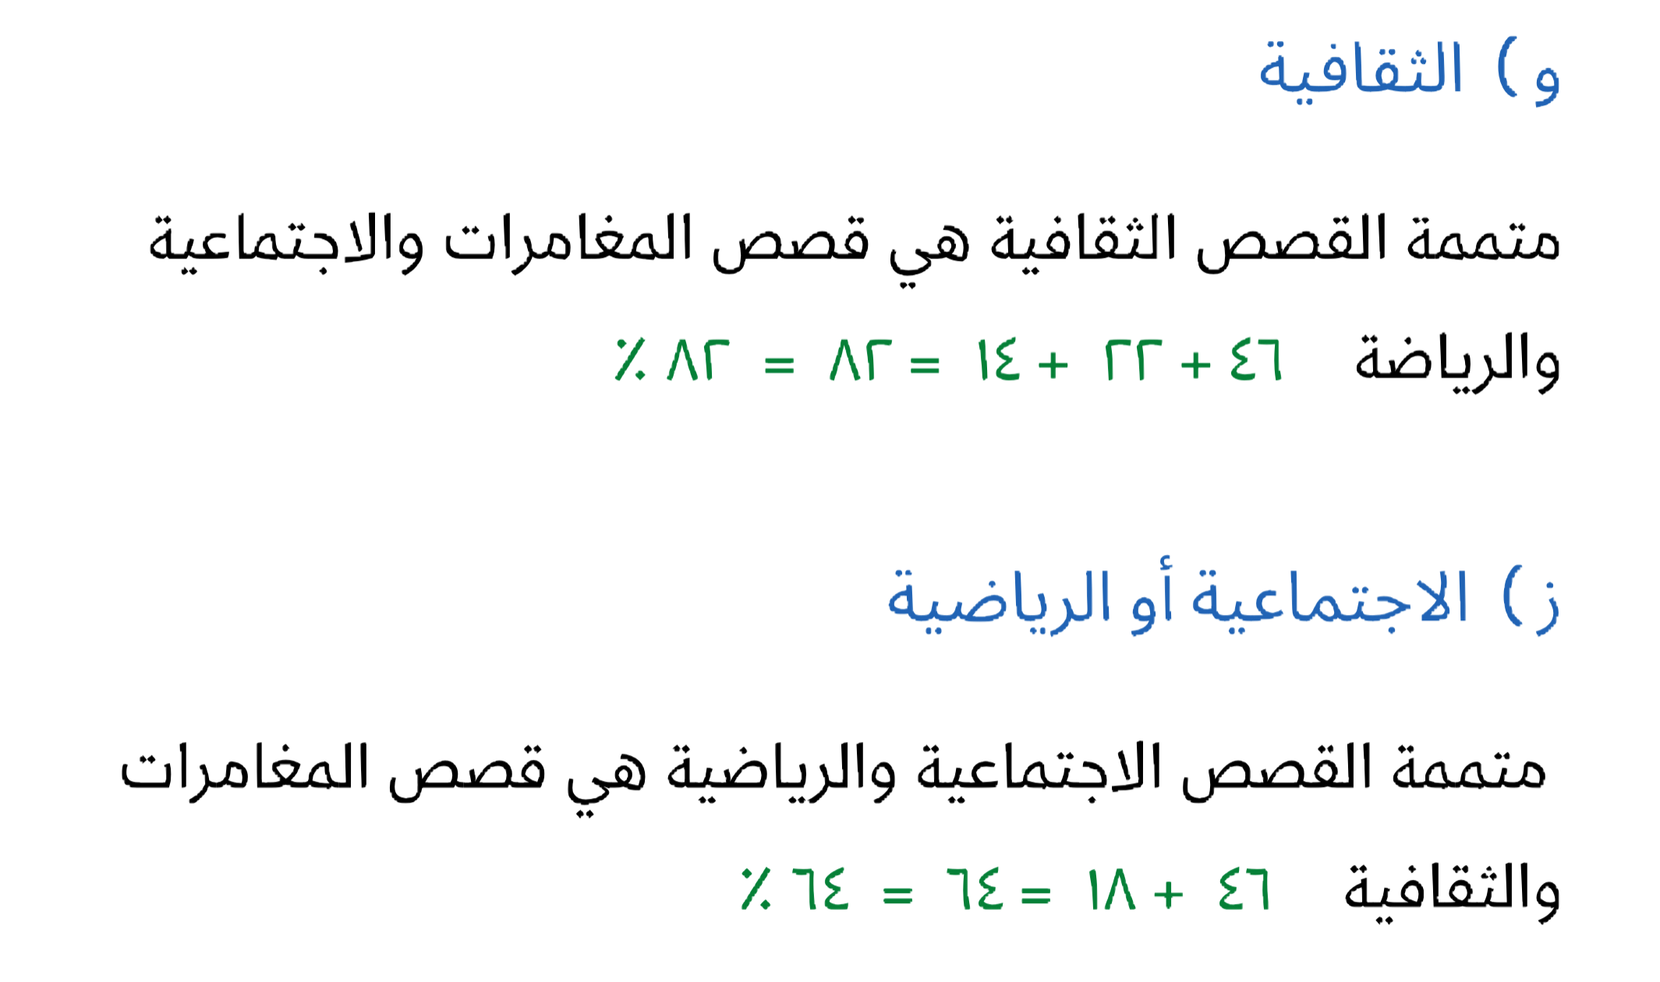
تحقق من فهمك
أدوات
نشاط
التركيز | فكرة الدرس | مفهوم | التدريس | استعد | أمثلة | التدريب | تأكد | مهارات عليا | التقويم | تقويم ختامي | الواجب

Slide 16
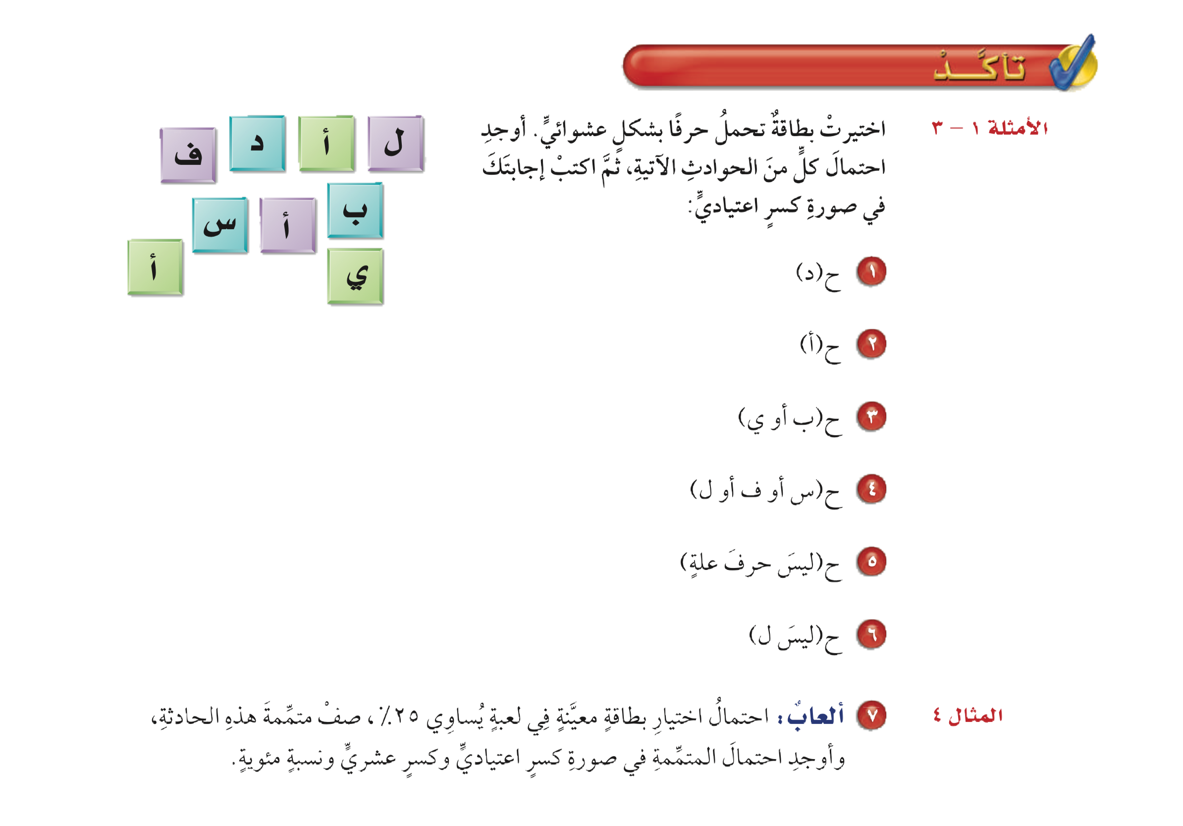
تـــــأكد
أدوات
الحل
نشاط
التركيز | فكرة الدرس | مفهوم | التدريس | استعد | أمثلة | التدريب | تأكد | مهارات عليا | التقويم | تقويم ختامي | الواجب

Slide 17
تـــــأكد
١
٣
١
=
أدوات
٣
٩
٩
١
=
٣
٢
٣
٩
٩
٨
٥
٩
٩
نشاط
التركيز | فكرة الدرس | مفهوم | التدريس | استعد | أمثلة | التدريب | تأكد | مهارات عليا | التقويم | تقويم ختامي | الواجب

Slide 18
تـــــأكد
أدوات
الحل
نشاط
التركيز | فكرة الدرس | مفهوم | التدريس | استعد | أمثلة | التدريب | تأكد | مهارات عليا | التقويم | تقويم ختامي | الواجب

Slide 19
تـــــأكد
أدوات
المتممة هي أي بطاقة أخرى غير هذه البطاقة
ح(بطاقة معينة) + ح(ليست بطاقة معينة) = ١
٢٥ % +٧٥ % = ١
على صورة نسبة مئوية = ٧٥%
على صورة كسر عشري = ٠٫٧٥
على صورة كسر اعتيادي
٣
٤
نشاط
التركيز | فكرة الدرس | مفهوم | التدريس | استعد | أمثلة | التدريب | تأكد | مهارات عليا | التقويم | تقويم ختامي | الواجب

Slide 20
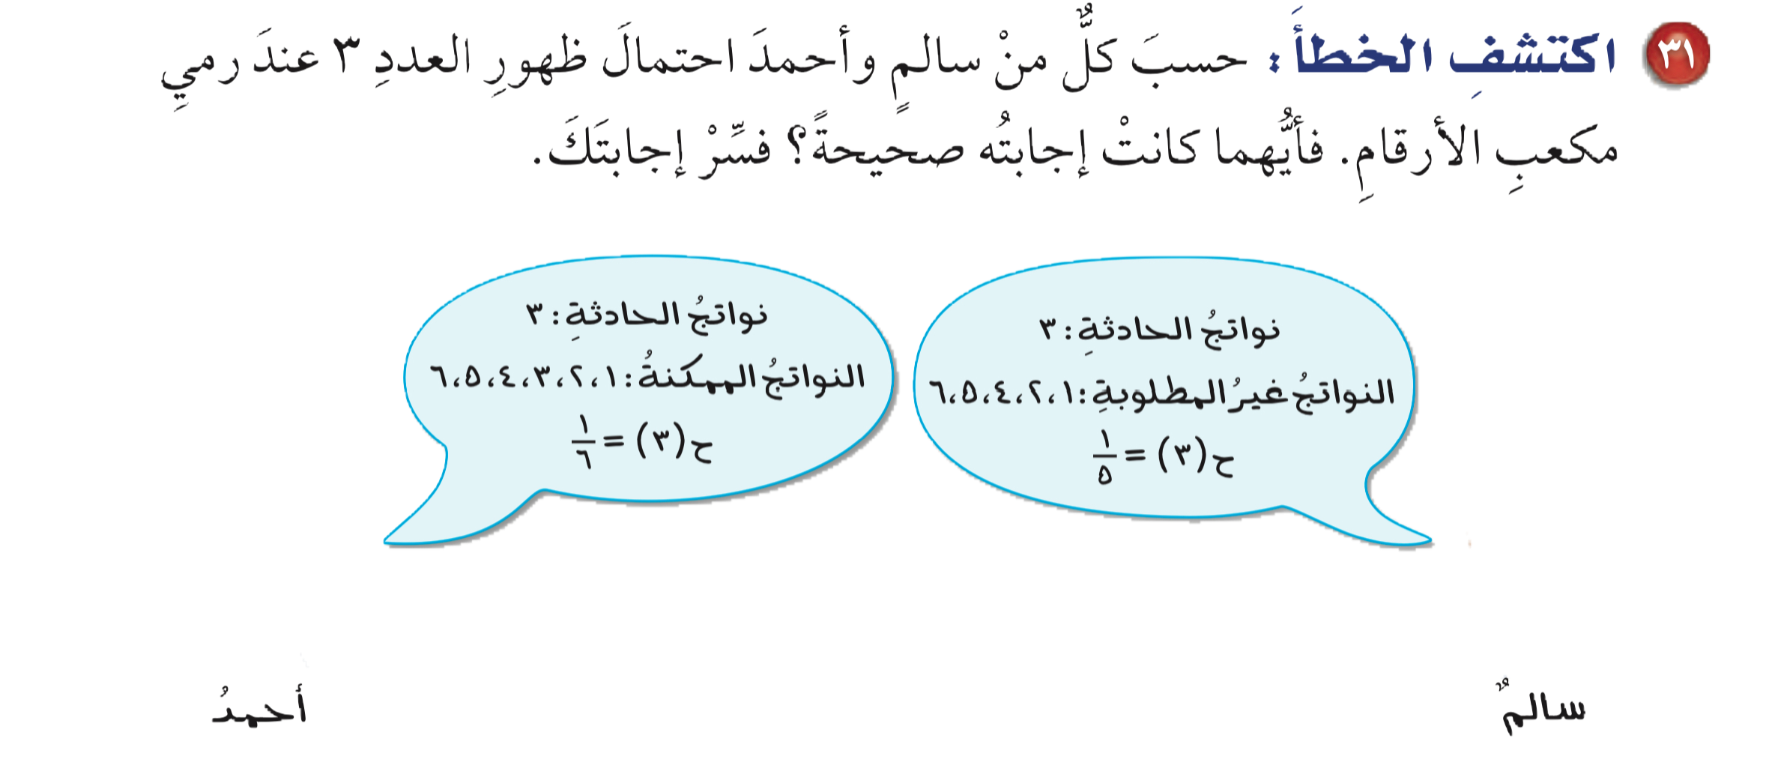
مسائل مهارات عليا
أدوات
الحل
نشاط
التركيز | فكرة الدرس | مفهوم | التدريس | استعد | أمثلة | التدريب | تأكد | مهارات عليا | التقويم | تقويم ختامي | الواجب

Slide 21
مسائل مهارات عليا
أدوات
أحمد
لأنه كتب العدد ٣ من ضمن النواتج الممكنة، وبالتالي أوجد الاحتمال ٣ ناتجًا ممكنًا واختاره من بين النواتج.
نشاط
التركيز | فكرة الدرس | مفهوم | التدريس | استعد | أمثلة | التدريب | تأكد | مهارات عليا | التقويم | تقويم ختامي | الواجب

Slide 22
أدوات
ماذا تعلمت
ماذا أريد أن أعرف
ماذا أعرف
جدول التعلم
نشاط
التركيز | فكرة الدرس | مفهوم | التدريس | استعد | أمثلة | التدريب | تأكد | مهارات عليا | التقويم | تقويم ختامي | الواجب

Slide 23

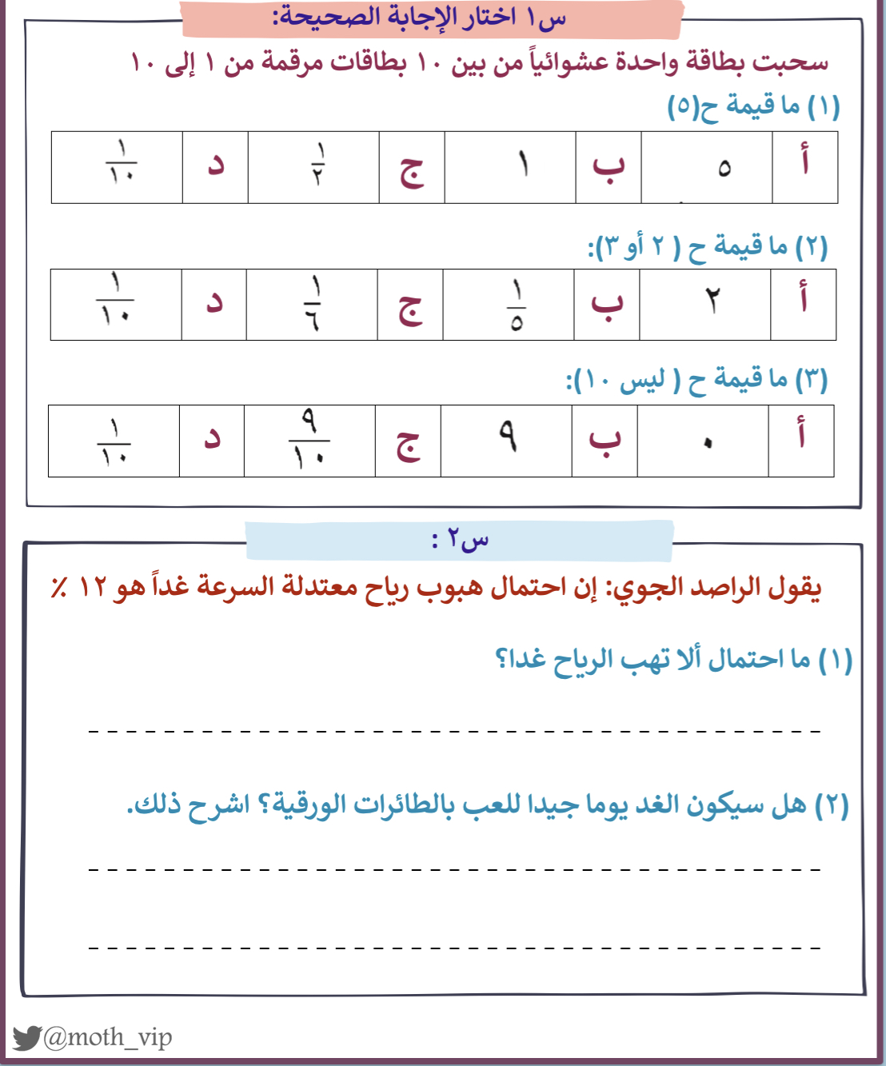

تقويم
ختامي
التركيز | فكرة الدرس | مفهوم | التدريس | استعد | أمثلة | التدريب | تأكد | مهارات عليا | التقويم | تقويم ختامي | الواجب

Slide 24
الواجب
سؤال
من ١٤ إلى ٢٣
صفحة
٥٧
ختاماً
إن لم تُقدّم وقتك الثمين وجُهدك وتعبك لأجل هدف عظيم تسعى له فلن تصل إليه.
التركيز | فكرة الدرس | مفهوم | التدريس | استعد | أمثلة | التدريب | تأكد | مهارات عليا | التقويم | تقويم ختامي | الواجب

